Slide 1
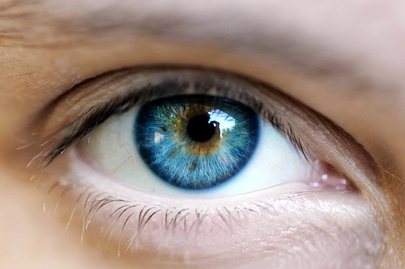
แนวทางการคัดกรองและรักษาโรคเบาหวานเข้าจอประสาทตา Diabetic Retinopathy
น.พ.ปานเนตร ปางพุฒิพงศ์
ผู้อำนวยการ โรงพยาบาลเมตตาประชารักษ์ (วัดไร่ขิง)
ประธาน Service Plan สาขาตา

Slide 2
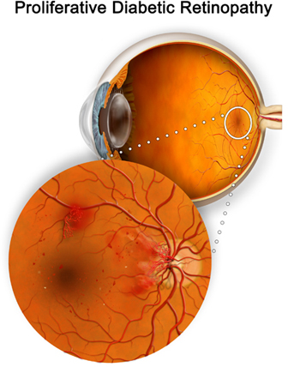
Diabetic Retinopathy
เบาหวานเข้าจอประสาทตา
เบาหวานขึ้นจอประสาทตา
จอประสาทตาเสื่อมจากเบาหวาน
เบาหวานเข้าตา
เบาหวานขึ้นตา

Slide 3
Diabetic Retinopathy
DM 3,000,000 total (>3,000,000 Screenings/yr)
DR 20-30% (600,000-900,000 Cases)
Severe DR 5% (150,000 need treatment(s))
Need Surgery 0.5-1% (30,000 need Sx)
1,300 Ophthalmologists (130 Retinal Specialists)

Slide 4
Thailand National Eye Survey
Blindness
Prevalence
Cataract
Surgical Backlog
1st
2nd
3rd
4th
1983
1987
1994
2008
1.14%
0.58%
0.31%
0.59%
47.3%
71.3%
74.7%
51.6%
270,000
220,000
134,000
98,336
“Vision 2020 Goal : Blindness Prevalence 0.59%→0.50%”
Jenchitr W et al 2007 Thai Journal of Public Health Ophthalmology

Slide 5
Global and Thailand causes of blindness
 | Global Blindness 2010 | Thailand blindness 2008
1 Cataract | 51% | 51%
2 Glaucoma | 8% | 9.8%
3 AMD+DR | 5%+1% | 6.5%+2.5%
4 Cornea | 4% | 5%
5 Childhood | 4% | 1%

Slide 6
Thailand National Eye Survey
Blindness
Prevalence
Cataract
Surgical Backlog
1st
2nd
3rd
4th
5th
1983
1987
1994
2008
2013
1.14%
0.58%
0.31%
0.59%
0.60%
47.3%
71.3%
74.7%
51.6%
69.7%
270,000
220,000
134,000
98,336
70,071
“Vision 2020 Goal : Blindness Prevalence 0.59%→0.50%”

Slide 7
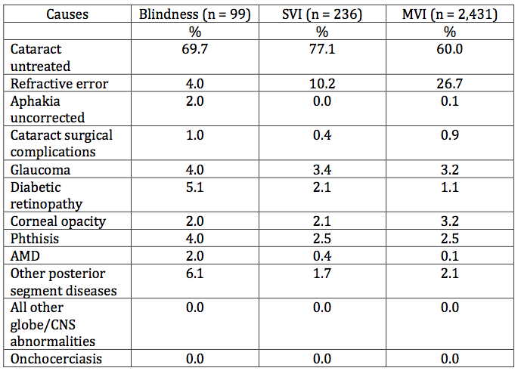
5th Thailand National Eye Survey

Slide 8
DR Risk Factors
The duration of diabetes is probably the strongest predictor for development and progression of retinopathy
Among younger-onset patients with diabetes in the WESDR
The prevalence of any retinopathy was 8% at 3 years, 25% at 5 years, 60% at 10 years, and 80% at 15 years.
The prevalence of PDR was 0% at 3 years and increased to 25% at 15 years.
The incidence of retinopathy also increased with increasing duration. The 4-year incidence of developing proliferative retinopathy increased from 0% during the first 5 years to 27.9% during years 13–14 of diabetes. After 15 years, the incidence of developing PDR remained stable

Slide 9
DR prevention
Tight FBS control
Decrease DR 50%-75%
Tight BP control
Decrease DR 1/3
Lipid control
Decrease CSME

Slide 10
DR Control : Key Success Factors
Health Education
DM, HT, Lipid Control
Effective DR Screening (Early Detection)
Fundus Camera
Ophthalmologist Substitutes : Nurse, Technician
Integration of PHC-PEC
Effective Treatments
Laser, Anti-VEGF, VR Surgery
Retinal Centers
Risk of blindness in PDR reduced by 95 percent
with timely treatment and appropriate follow-up care

Slide 11
Diabetic Retinopathy
Microvascular Abnormality
Micro aneurysm → Hard Exudate
Obstruction → Hemorrhage ,Cotton wool Spot
Avascular →Angiogenic factor →Neovascularization
DR Staging
Mild Non-proliferative DR (Mild NPDR)
Moderate NPDR
Severe NPDR
Proliferative DR (PDR)
+/- Macular Edema

Slide 12
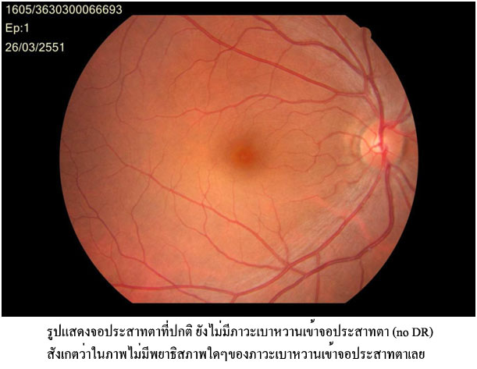
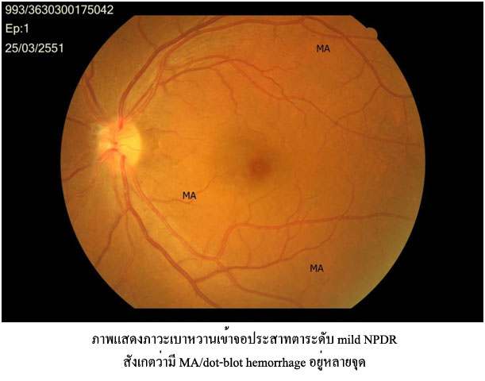
Normal (No DR)
Mild NPDR

Slide 13
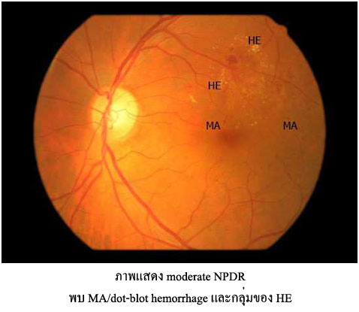
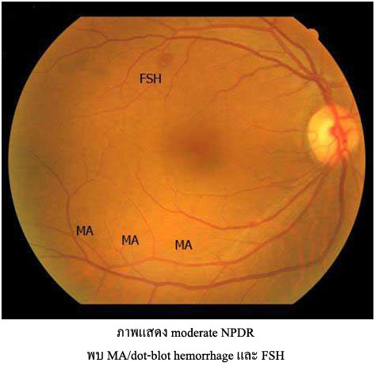
Moderate NPDR

Slide 14
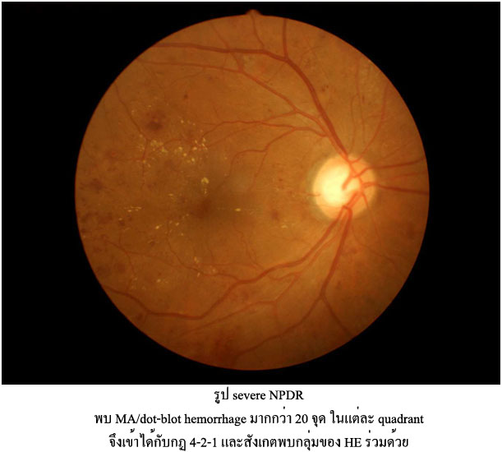
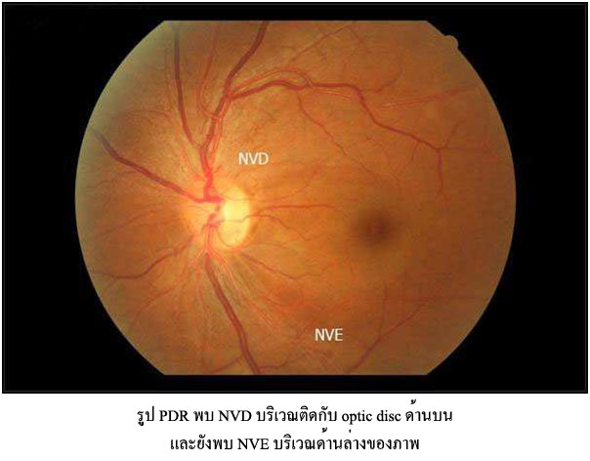
Severe NPDR
PDR

Slide 15
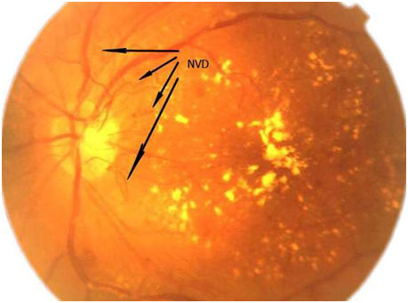
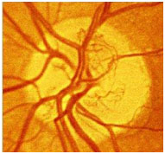
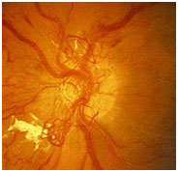
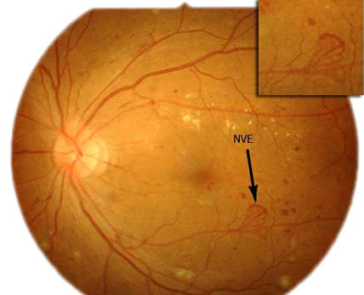
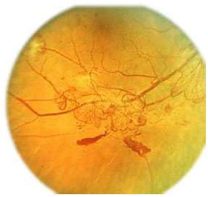
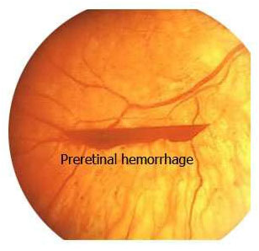
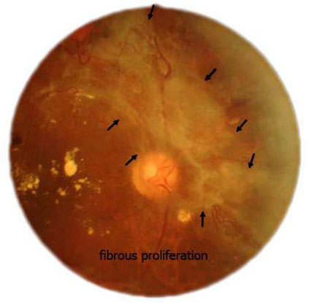
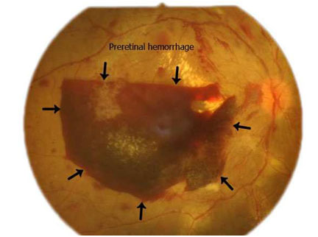
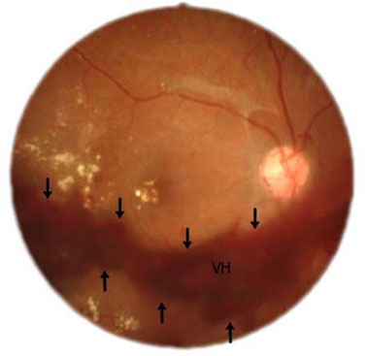
NVD
NVD
NVD
NVE
NVE

Slide 16
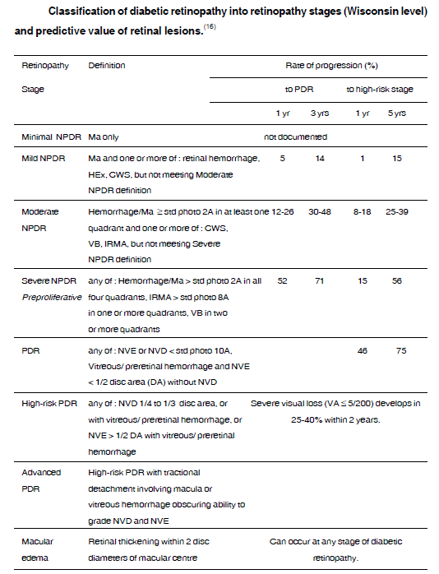

Slide 17
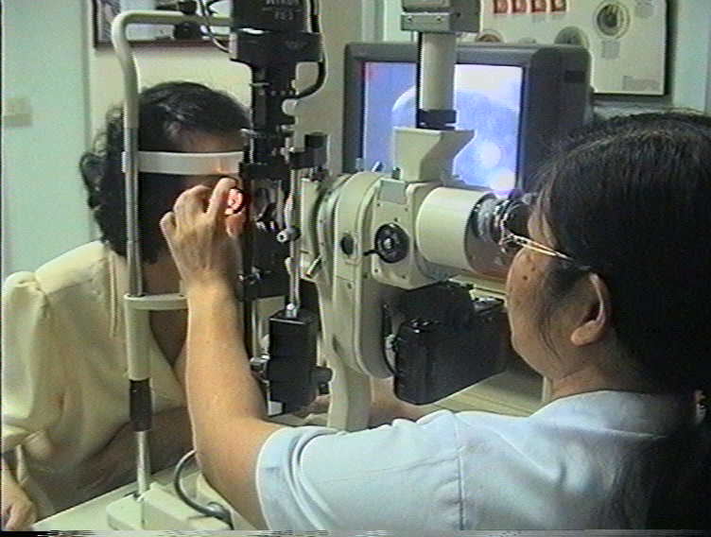
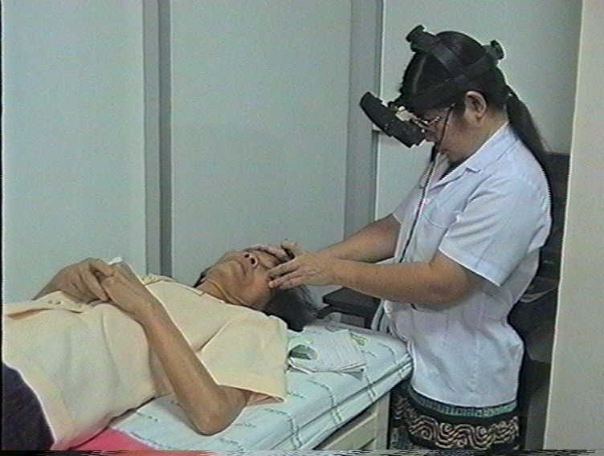
การตรวจจอประสาทตา ( Indirect Ophthalmoscopy )

Slide 18
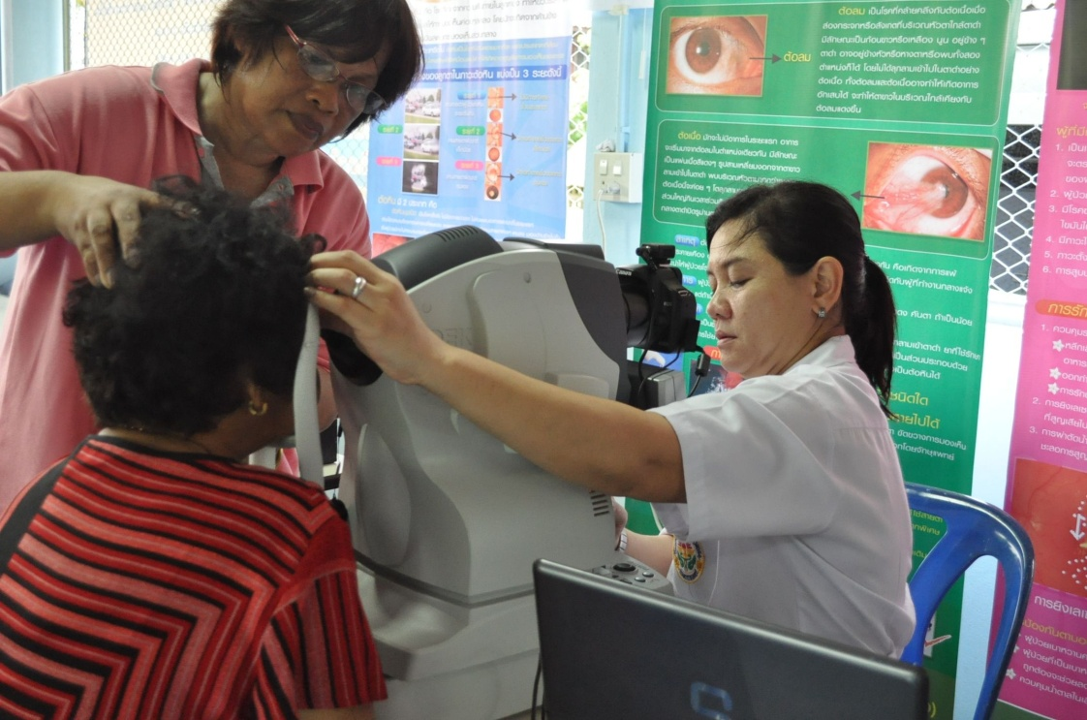
การตรวจจอประสาทตา (Fundus Camera)

Slide 19
แนวทางการตรวจคัดกรองโรคเบาหวานเข้าจอประสาทตา
ผู้ป่วยเบาหวาน
ผู้ป่วยหญิงตั้งครรภ์
ผู้ป่วยเบาหวานชนิดที่ 1
ผู้ป่วยเบาหวานชนิดที่ 2
ตรวจตาเมื่ออายุตั้งแต่ 12 ปีขึ้นไป และ หลังวินิจฉัยภายใน 5 ปี
ตรวจตาทันทีหลังได้รับการวินิจฉัย
มีประวัติเบาหวาน
ตรวจพบเบาหวาน
ขณะตั้งครรภ์
ตรวจตาในช่วงไตรมาสแรกของอายุครรภ์
ไม่จำเป็นต้องตรวจตา
ผลการตรวจตา
ปกติ
Diabetes retinopathy (DR)
Macular edema
ภาพถ่ายไม่ชัดเจน
สงสัยมีความผิดปกติ
Non-proliferative DR (NPDR)
Proliferative DR (PDR)
Mild NPDR
Moderate NPDR
Severe NPDR
ส่งภาพถ่ายจอประสาทตาให้จักษุแพทย์อ่านซ้ำ
ระดับการเห็นแย่ลง
นัด 1 ปี
นัด 6-12 เดือน
นัด 6 เดือน
ส่งต่อพบจักษุแพทย์
Follow up
Laser
Intra vitreal injection
VR Surgery

Slide 20
บทบาทของเครือข่ายบริการแต่ละระดับในการตรวจคัดกรองโรคเบาหวานเข้าจอประสาทตา
ช่างถ่ายภาพจอประสาทตา
สำนักงานสาธารณสุขจังหวัด
ตรวจคัดกรองโรคเบาหวาน
เข้าจอประสาทตา
การซักประวัติ
การวัดV/A
การหยอดขยายม่านตา
การถ่ายภาพจอประสาทตา
การแจ้งผลการตรวจคัดกรองเบื้องต้นและให้ความรู้เพื่อปฏิบัติตัวแก่ผู้ป่วยและญาติ
การส่งต่อผู้ป่วยตามระบบที่กำหนด
การนัดหมายให้มารับบริการตามเกณฑ์ (ทุก 3 เดือน/6 เดือน/ปีละครั้ง)
รวบรวมข้อมูล/ภาพถ่ายจอประสาทตาในรายที่ต้องตรวจติดตาม/ส่งต่อให้ผู้เชี่ยวชาญ
แพทย์ทั่วไป
พยาบาลเวชปฏิบัติทางตา
รพศ./ รพท.
พยาบาลวิชาชีพ
รพช.
เจ้าหน้าที่โรงพยาบาล/สอ./สสอ.
รพสต./ สอ.
พนักงาน
ขับรถ
สสอ.

Slide 21
แนวทางในการรักษา
แนวทางในการรักษา ขึ้นอยู่กับระดับความรุนแรงของโรค จักษุแพทย์อาจพิจารณาทำ fluorescein angiography เพื่อช่วยในการวินิจฉัย และรักษาได้ตามความเหมาะสม แบ่งการรักษาได้เป็น
1. การรักษาโดยเลเซอร์ (Laser photocoagulation) ในกรณีที่เป็น PDR, DME, +/- Severe NPDR
2. การรักษาโดยใช้ยาฉีดเข้าน้ำวุ้นตา (Intravitreal injection) ในกรณีที่เป็น DME
3. การผ่าตัดจอตาและน้ำวุ้นตา (Vitreoretinal surgery) ในกรณีที่มี VH หรือ จอตาหลุดลอก
จาก PDR

Slide 22
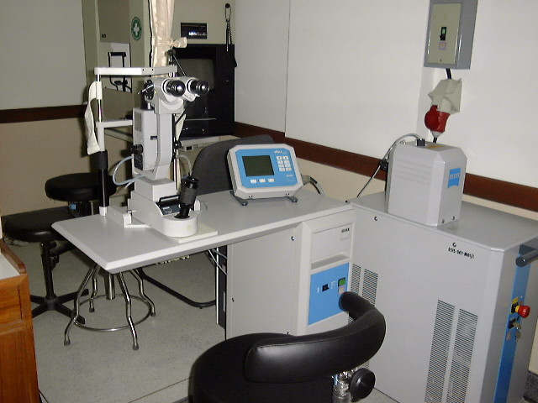
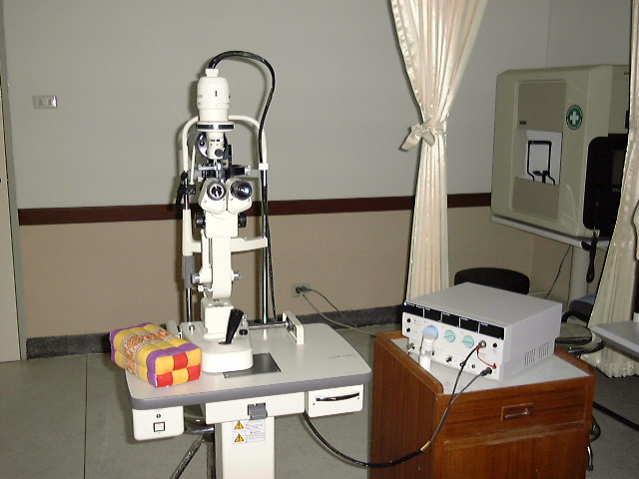
การรักษาโรคทางจอประสาทตาด้วยเลเซอร์ ( Retinal Laser Photocoagulation )

Slide 23
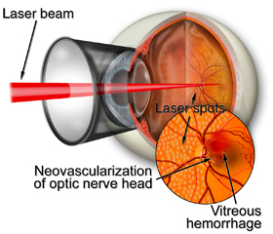
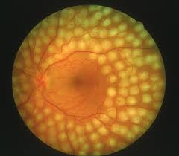
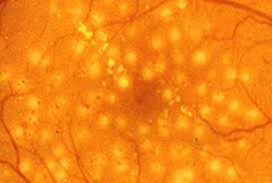
การรักษาจอประสาทตาเสื่อมจากเบาหวานด้วยเลเซอร์ ( Pan Retinal / Grid / Focal Laser Photocoagulation )

Slide 24
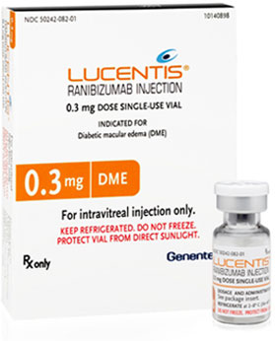
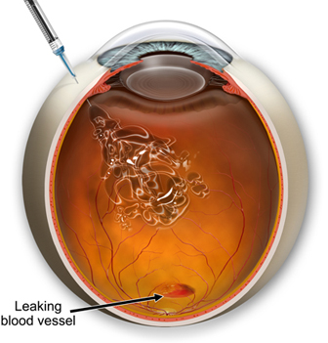
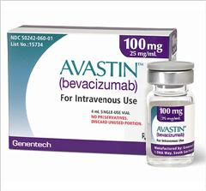
การฉีดยาเข้าวุ้นตารักษาจอประสาทตาบวมจากเบาหวาน ( Intra Vitreal Injection for DME )

Slide 25
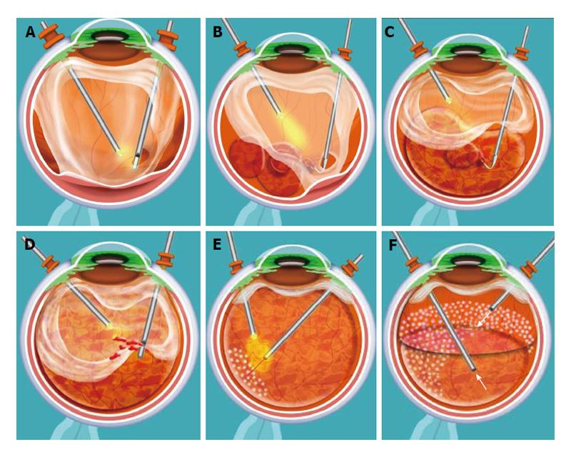
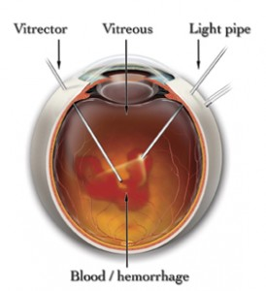
การผ่าตัดรักษาจอประสาทตาเสื่อมจากเบาหวาน ( Vitrectomy & Endolaser)

Slide 26
Service Plan สาขาจักษุวิทยา
To eliminate the main causes of blindness in order to give all people in the world, particularly the millions of needlessly blind, the right to sight.
26

Slide 27
Priority Setting of Eye Problems
 | Severity | Common | Community concern | Problem solving | Ranking
1 Senile Cataract | ++ | ++++ | ++ | ++++ | 1
2 Retina disease | ++++ | ++ | ++ | ++ | 2
3 Childhood Blindness | ++++ | + | +++ | + | 3
4 Glaucoma | ++ | +++ | + | +++ | 4
5 Corneal ulcer | ++++ | ++ | + | ++ | 5

Slide 28
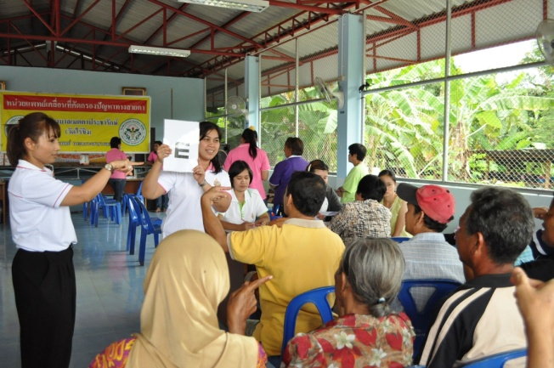
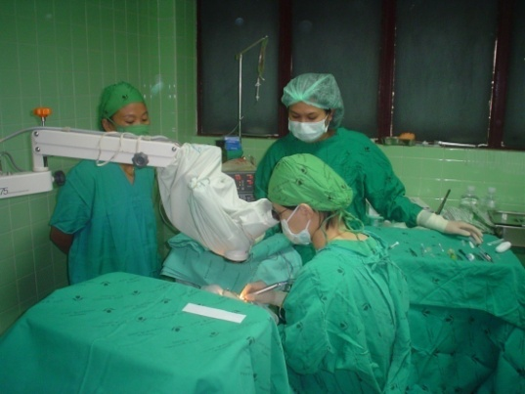
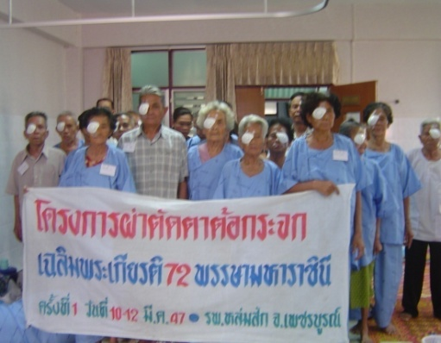
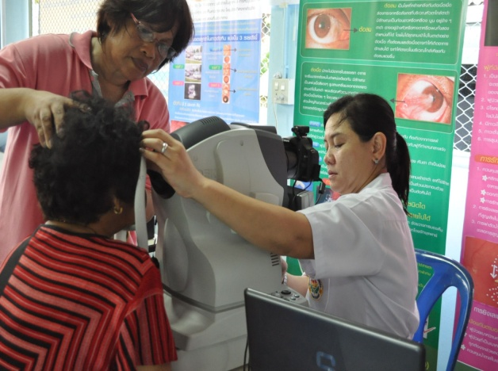
Action Plan
Cataract
Screening in Elderly (age 60 up)
Reduce waiting time for Sx
Diabetic Retinopathy
DR Screening
Retinal Excellent Center
Childhood Blindness
ROP Screening
Refractive Error Screening
Glaucoma
Screening Guideline Development
Cornea
Eye Bank

Slide 29
ตัวชี้วัด และการดำเนินงานตามตัวชี้วัด
• ร้อยละของผู้สูงอายุ 60 ปีขึ้นไปที่ได้รับการคัดกรองสายตา(ร้อยละ75) • ร้อยละของผู้ป่วยต้อกระจกชนิดบอด (Blinding cataract) ที่ได้รับ การผ่าตัดภายใน 30 วัน (ร้อยละ 80) • ร้อยละของผู้ป่วยสายตาเลือนรางจากต้อกระจก (Low vision cataract) ได้รับการผ่าตัดภายใน 90 วัน (ร้อยละ 80) • ร้อยละของผู้ป่วยเบาหวาน ที่ได้รับการคัดกรองเบาหวานขึ้นจอตา(DR) (ร้อยละ 60) • ร้อยละของผู้ป่วย High risk DR ที่ได้รับการรักษาภายใน 30 วัน (ร้อยละ100) • ร้อยละของเด็กทารกกลุ่มเสี่ยงที่ได้รับการคัดกรองจอประสาทตา (ROP) (ร้อยละ100)
อยู่ในระหว่างดำเนินการติดตามตัวชี้วัด

Slide 30
มาตรฐานของสถานบริการ
ระดับ | ประเภท
1 | รพศ.ที่ให้บริการครบทั้ง 5 กลุ่มโรค (1แห่ง:1เขตบริการ)
2+ | รพศ./รพท.ที่ให้บริการเฉพาะด้านได้ ในบางสาขา เช่น Retina , Glaucoma , Cornea , Pediatric ,..
2 | รพศ./รพท./รพช.ที่มีจักษุแพทย์ มีการให้บริการด้านจักษุทั่วไป
3 | รพช.ระดับ M2 , F1 ที่ไม่มีจักษุแพทย์
4 | รพช.ระดับ F2 , F3 ที่ไม่มีจักษุแพทย์
5 | ศสม.และ รพ.สต.

Slide 31
Eye Service Mapping and Referral Network
Area 9
ระดับ 1
ระดับ 2
รพ.ชัยภูมิ
Excellent
Center
100 km.
รพ.มหาราช
120 km.
รพ.บุรีรัมย์
รพ.สุรินทร์
80km
180 km.
ปากช่อง
ปราสาท
นางรอง
150km
100 km.

Slide 32
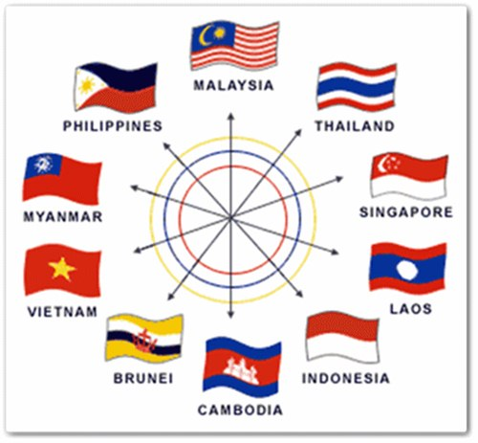
เครือข่ายศูนย์จอประสาทตา +ASEAN
Excellent Centers
กรมการแพทย์+มหาวิทยาลัย
ร.พ.ศูนย์ / ร.พ. ทั่วไป

Slide 33
Distribution of Ophthalmologists in Thailand (2011)
Bangkok | 430
Central | 209
East | 56
North | 106
Northeast | 110
South | 102
Retired/ Aboard/ Unknown/ Other | 23
Total | 1036
1 : 60,000

Slide 34
Distribution of Ophthalmologists in All Sectors (2011)
Ministry of Public Health Hospitals | 366
Other Public Hospitals | 18
Military and Police Hospitals | 92
University Hospitals | 247
Private Hospitals | 249
Bangkok Metropolitan Hospitals | 33
Other | 31
Total | 1036
1 : 60,000

Slide 35
Sub Specialty in Thailand (2011)
Retina and Vitreous | 103
Cornea and Refractive surgery | 70
Glaucoma | 65
Pediatric Ophthalmology and Strabismus | 32
Oculoplastic and Reconstructive Surgery | 29
Ocular Immunology and Inflammation | 5
Neuro-ophthalmology | 8
Contact lens | 4
No specialty | 720
Total | 1036

Slide 36
MOPH Ophthalmologist and Ophthalmic Nurse (2013)
Area | Ophthalmologist |  |  |  |  | Ophthalmic Nurse
 | General | Retina | Glaucoma | Cornea | Other
1 | 29 | 2 | 0 | 1 | 1 | 64
2 | 17 | 0 | 0 | 0 | 0 | 32
3 | 16 | 1 | 1 | 0 | 0 | 21
4 | 37 | 3 | 6 | 1 | 1 | 77
5 | 37 | 11 | 9 | 8 | 9 | 110
6 | 29 | 1 | 1 | 3 | 0 | 52
7 | 14 | 2 | 1 | 1 | 1 | 24
8 | 17 | 2 | 1 | 1 | 1 | 47
9 | 17 | 5 | 2 | 3 | 1 | 36
10 | 14 | 1 | 0 | 0 | 1 | 22
11 | 19 | 5 | 0 | 1 | 0 | 10
12 | 28 | 4 | 2 | 1 | 1 | 44
Total | 274 | 37 | 23 | 20 | 16 | 539

Slide 37
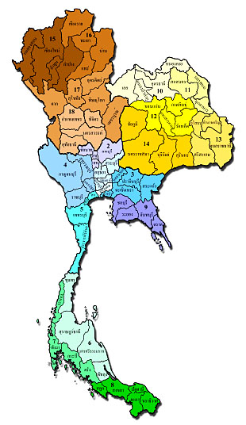
การกระจายตัวของจักษุแพทย์เฉพาะทางจอประสาทตา ปี พ.ศ. 2555
อยู่ใน กทม. 62 คน
อยู่ในต่างจังหวัด 61 คน
รวมทั้งหมด 123 คน

Slide 38
ขอบคุณ

